Slide 1
স্বা
গ
ত
ম

Slide 2
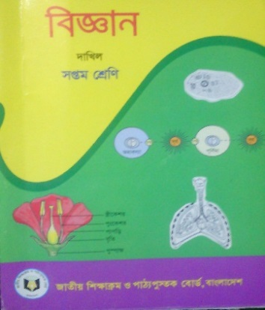
পরিচিতি
মোছাঃ রাজিয়া সুলতানা
সহকারী শিক্ষক
আর, কে, এম দাখিল মাদ্‌রাসা
আক্কেলপুর, জয়পুরহাট ।
শ্রেণীঃ ৭ম
বিষয়ঃ বিজ্ঞান
অধ্যায়ঃ ৩য়
সময়ঃ ৪৫ মিনিট
E-mail : raziasultanapopi@gmail.com

Slide 3
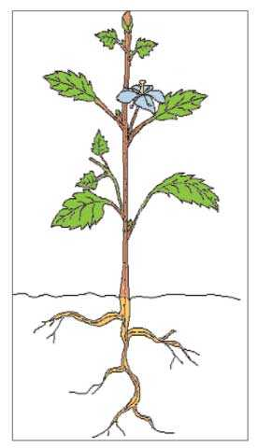
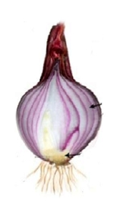
নিচের চিত্র দুটি লক্ষ্য কর এবং চিন্তা কর
যখন কোন কান্ডের আকৃতিগত ও অবস্থানগত পরিবর্তন ঘটে তাকে আমরা কি ধরণের কান্ড বলতে পারি ?
উপরের চিত্রে কি দেখা যাচ্ছে ?
দুটি উদ্ভিদের ছবি দেখা যাচ্ছে
না, একই রকম নহে ?
চিত্রে দুটি উদ্ভিদের কান্ড কি একই রকম ?

Slide 4
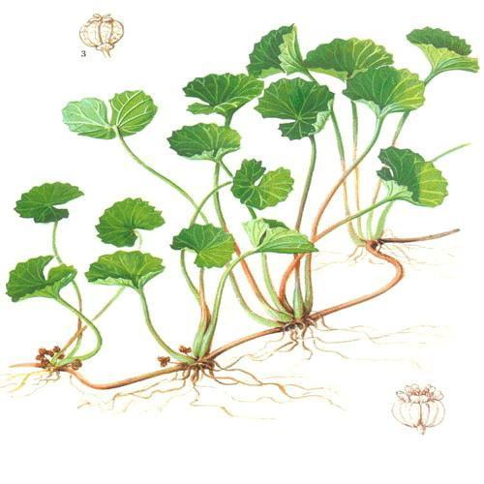
রুপান্তরিত কান্ড
পৃষ্ঠা ২৮, পাঠঃ ৫-৭

Slide 5
শিখনফল
এই পাঠ শেষে শিক্ষাথীরা----
❖ রূপান্তরিত কান্ড কী তা বলতে পারবে,
রূপান্তরিত কান্ডের গঠন ব্যাখ্যা করতে পারবে,
আমাদের জীবনে বিভিন্ন রূপান্তরিত কান্ডের গুরুত্ব ব্যাখ্যা করতে পারবে।

Slide 6
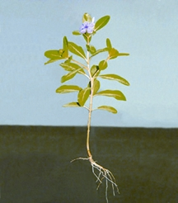
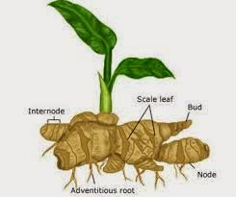
নিচের চিত্র লক্ষ্য কর
অগ্রমুকুল
পর্ব
পাতা
পর্বমধ্য
শল্কপত্র
পর্বমধ্য
অগ্রমুকুল
কক্ষমুকুল
পর্ব
কক্ষমুকুল
স্বাভাবিক কান্ড
বিশেষ কাজ সম্পাদনের জন্য রূপান্তর হয়ে থাকে।
না, একই রকম নয় ।
ভিন্ন আকৃতির/রুপান্তরিত কান্ড
চিত্র দুটির কান্ড কি একই রকম ?
কেন এই রূপান্তর হয় ?

Slide 7
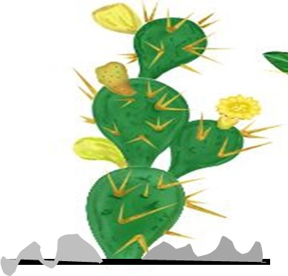
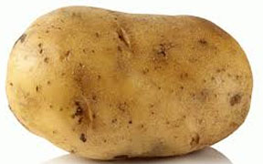
অবস্থান অনুযায়ী রূপান্তরিত কান্ডের প্রকারভেদ
ভু-নিম্নস্থ
অর্ধ বায়বীয়
বায়বীয়

Slide 8
একক কাজ
উত্তর জেনে নিই
১। সাধারণ কাজ ছাড়া বিভিন্ন ধরণের কাজ করার জন্য কান্ডের আকৃতিগত ও অবস্থানগত পরিবর্তন কে রুপান্তরিত কান্ড বলে ।
২। অবস্থান অনুযায়ী রূপান্তরিত কান্ড তিন প্রকার-
যথাঃ ভু-নিম্নস্থ, অর্ধ বায়বীয় ও বায়বীয় ।
১। প্রশ্নঃ রূপান্তরিত কান্ড বলতে কি বুঝ ?
২। প্রশ্নঃ অবস্থান অনুযায়ী রূপান্তরিত কান্ড কত প্রকার ও কি কি ?

Slide 9
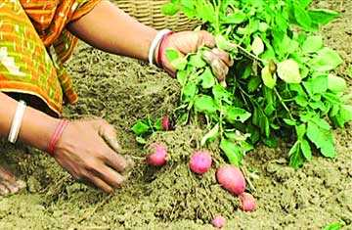
ভূনিম্নস্থ রূপান্তরিত কান্ড
মাটির নীচে অবস্থান করার জন্য এধরণের কান্ডের নাম কী বলতো ?
উপরের চিত্রের কান্ড মাটির নীচে না উপরে অবস্থান করে ?
মাটির নীচে, সেজন্য বর্ণহীন ।

Slide 10
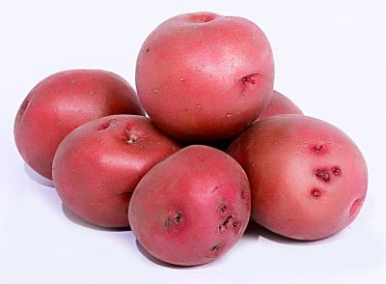
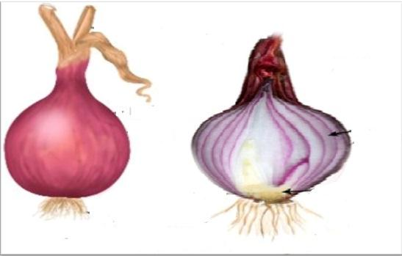
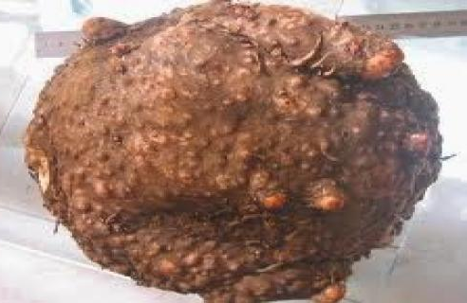
ভূনিম্নস্থ রূপান্তরিত কান্ড
গুড়িকন্দ
টিউবার বা স্ফিত কন্দ
রাইজোম
কন্দ
গোলাকার, গুঁড়ির মত । এতে পর্ব ও পর্বমধ্য থাকে। শল্কপত্রের কক্ষে কাক্ষিক মুকুল বড় হয় এবং শিশু গুড়িকন্দের সৃষ্টি করে ।
এরা খাড়া ভাবে খাদ্য সঞ্চয় করে । এর পর্ব, পর্বমধ্য থাকে, পর্ব হতে শল্কপত্র ও অস্থানিকমূল ও শল্কপত্রের কক্ষে কাক্ষিক মুকুল উৎপন্ন হয় ।
খুবই ক্ষুদ্র , গোলাকার ও উত্তল । পর্ব ও পর্বমধ্য গুলো সংকুচিত ।
চিত্রের কান্ড কিভাবে খাদ্য সঞ্চয় করে এবং এর কি কি অংশ আছে ?
চিত্রের কান্ডের আকৃতি ও অবস্থান কেমন ?
খাদ্য সঞ্চয়ের ফলে আকার গোলাকার বা ডিম্বাকার । এর পর্ব, পর্বমধ্য, শল্কপত্র ও কাক্ষিক মুকুল থাকে ।
চিত্রের কান্ডের আকার কেমন ? এর কি কি অংশ আছে ?
চিত্রের কান্ড দেখতে কেমন ?

Slide 11
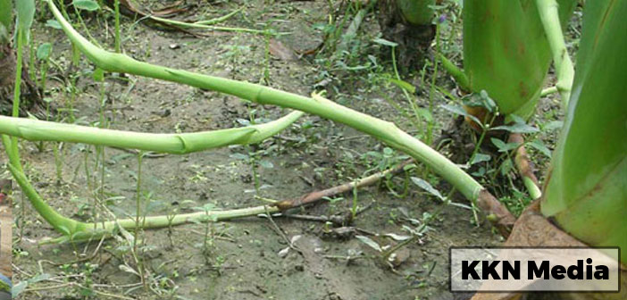
অর্ধ বায়বীয় রূপান্তরিত কান্ড
মাটিতে ও বায়ুতে অবস্থান করার জন্য চিত্রের কান্ডের নাম কী ?
চিত্রের কান্ডের কিছু অংশ মাটিতে ওকিছু অংশ বায়ুতে/ মাটির উপরে অবস্থান করছে ।
চিত্রের কান্ডের অবস্থান কোথায় ?

Slide 12
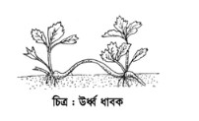
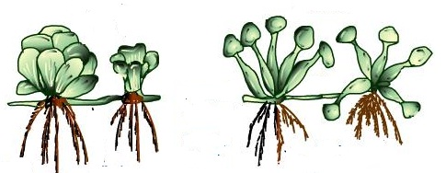
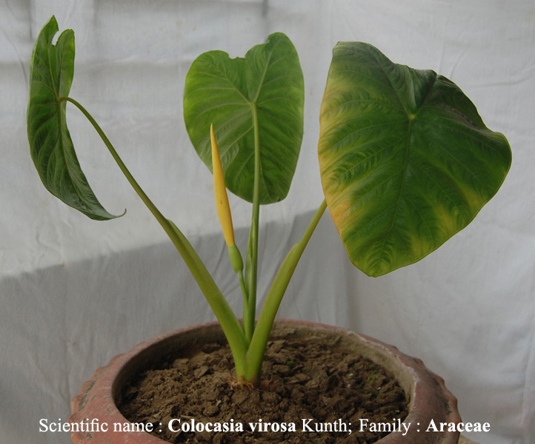
অর্ধ বায়বীয় রূপান্তরিত কান্ড
অফসেট
ধাবক
উর্ধ্বধাবক
বক্র ধাবক
এরা এক বিশেষ ধরণের ধাবক। কচু গাছের গোড়া থেকে লম্বা শাখা বের হয় ।
উদ্ভিদের কান্ডের নিচের পর্বের কাক্ষিক মুকুল থেকে এর জন্ম ।
এ জাতীয় উদ্ভিদের শায়িত কাক্ষিক মুকুল থেকে উৎপন্ন হয়ে শাখাটির অগ্রভাগ মাটির উপর চলে আসে ।
এ জাতীয় উদ্ভিদ ছোট এবং মোটা হওয়াই কান্ডকে খর্বাকৃতি দেখায়।
চিত্রে কি দেখা যাচ্ছে ? এর জন্ম কোথায় ।
চিত্রে কি দেখা যাচ্ছে ?
চিত্রে কি দেখা যাচ্ছে ?
চিত্রে কি দেখা যাচ্ছে ?

Slide 13
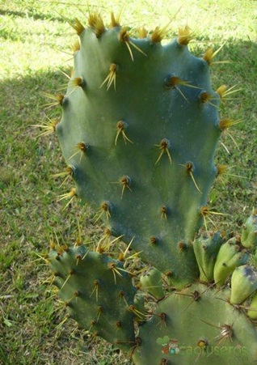
বায়বীয় রূপান্তরিত কান্ড
বিশেষ কাজ-খাদ্য তৈরী, আরোহণ, আত্নরক্ষা ইত্যাদি কাজের জন্য রূপান্তর হয়ে থাকে ।
এ ধরণের কাজ করায় চিত্রের কান্ডের নাম কী ?
স্বাভাবিক কান্ডের মত মাটির উপরে ,বায়ুতে এর অবস্থান ।
চিত্রের কান্ড সাধারণ কান্ডের মত নয় কেন ?
চিত্রের কান্ডের অবস্থান কোথায় ?

Slide 14
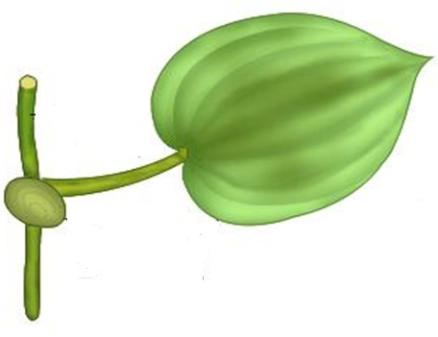
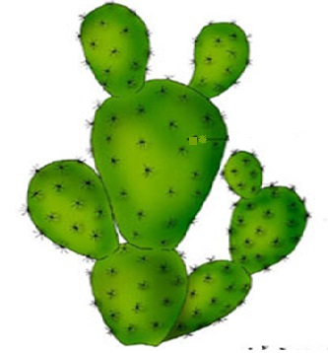
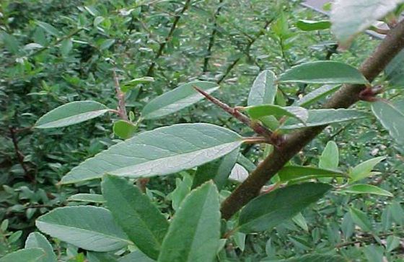
বায়বীয় রূপান্তরিত কান্ড
শাখা কন্টক
বুলবিল
পর্ণ কান্ড
শাখা আকষি
কাক্ষিক মুকুল রূপান্তরিত হয়ে গোলাকার মাংসপিণ্ডের আকার ধারণ করে ।
চিত্রের কান্ডের কাক্ষিক মুকুল শক্ত কাঁটায় রুপান্তরিত হয় ।
পাতার মত চ্যাপ্টা ও সবুজ,এর পাতা কাঁটায় পরিণত
দূর্বল কান্ডের কাক্ষিক মুকুল রূপান্তরিত হয়ে সরু প্যাঁচানো তারের মত দেখতে ।
চিত্রের মাধ্যমে কি বুঝতে পারছো ?
চিত্রে কি দেখা যাচ্ছে ?
চিত্রটি কি এবং কান্ড কেমন দেখতে ?
চিত্রটি কিসের এবং কান্ড কেমন দেখতে ?

Slide 15
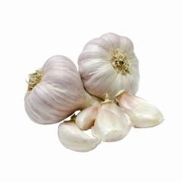
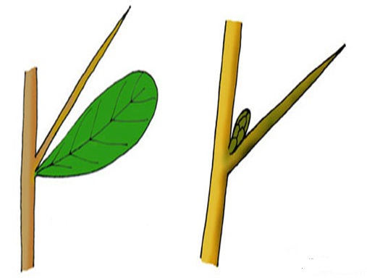
কাজঃ
এর কাজও খাদ্য প্রস্তুত করা ।
চিত্রের উদ্ভিদের কাজ কী ?
জীব-জন্তুর আক্রমণ থেকে গাছকে রক্ষা করা
চিত্রের উদ্ভিদের কাজ কী ?
চিত্রের উদ্ভিদের কাজ কী ?
খাদ্য প্রস্তুত করা

Slide 16
দলীয় কাজ
প্রতিটি দল ছকটি পূরণ কর | চিত্র আঁক | কান্ডের নাম | বৈশিষ্ট্য লিখ
গোল আলু
থানকুনি
কচুরিপানা

Slide 17
মুল্যায়ণ
১) প্রশ্নঃ অবস্থান অনুযায়ী রুপান্তরিত কান্ড কত প্রকার ?
২) প্রশ্নঃ বুলবিল কি ?
৩) প্রশ্নঃ অফসেট কি ?
৪) প্রশ্নঃ ধাবক বলতে কি বুঝ ?
৫) প্রশ্নঃ রাইজোম জাতীয় কান্ড কিভাবে খাদ্য সঞ্চয় করে ?

Slide 18
বাড়ির কাজ
নিচের চিত্রের রূপান্তরিত কান্ডগুলোর তুলনা কর ?

Slide 19
আজ এখানেই শেষ
ধন্যবাদ সবাইকে

